Slide 1
ম
স্বা
ত
গ

Slide 3
পাঠ পরিচিতি
শ্রেণিঃচতুর্থ
বিষয়ঃ বাংলাদেশ ও বিশ্বপরিচয়
মূল পাঠঃ আমাদের পরিবেশ ও সমাজ
পাঠ্যাংশঃ প্রাকৃতিক পরিবেশের বৈচিত্র্য
সময়ঃ 35 মিনিট
তারিখঃ ২৬/০১/২০২১ইং

Slide 4
চল একটি ভিডিও দেখি ।
https://www.youtube.com/watch?v=_TWQ27Gxx5o

Slide 5
শিখনফল
১. ১.১ প্রাকৃতিক ও সামাজিক পরিবেশের উপাদান সমূহের পারস্পরিক সম্পর্ক বর্ণনা করতে পারবে।

Slide 6
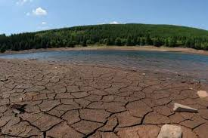
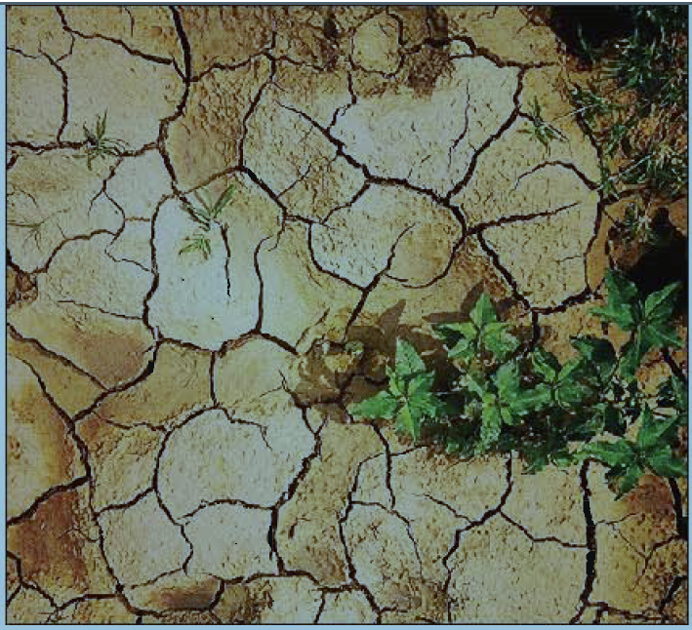
শূষ্ক পরিবেশ

Slide 7
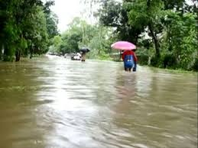
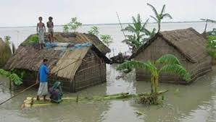
বন্যা

Slide 8
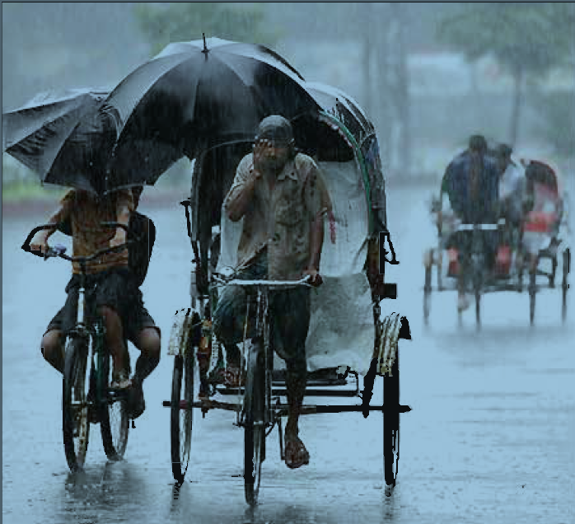
বৃষ্টিভেজা পরিবেশ

Slide 9
সাগর

Slide 10
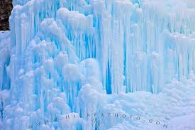
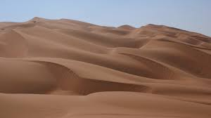
বরফ ঢাকা
মরূভুমি

Slide 11
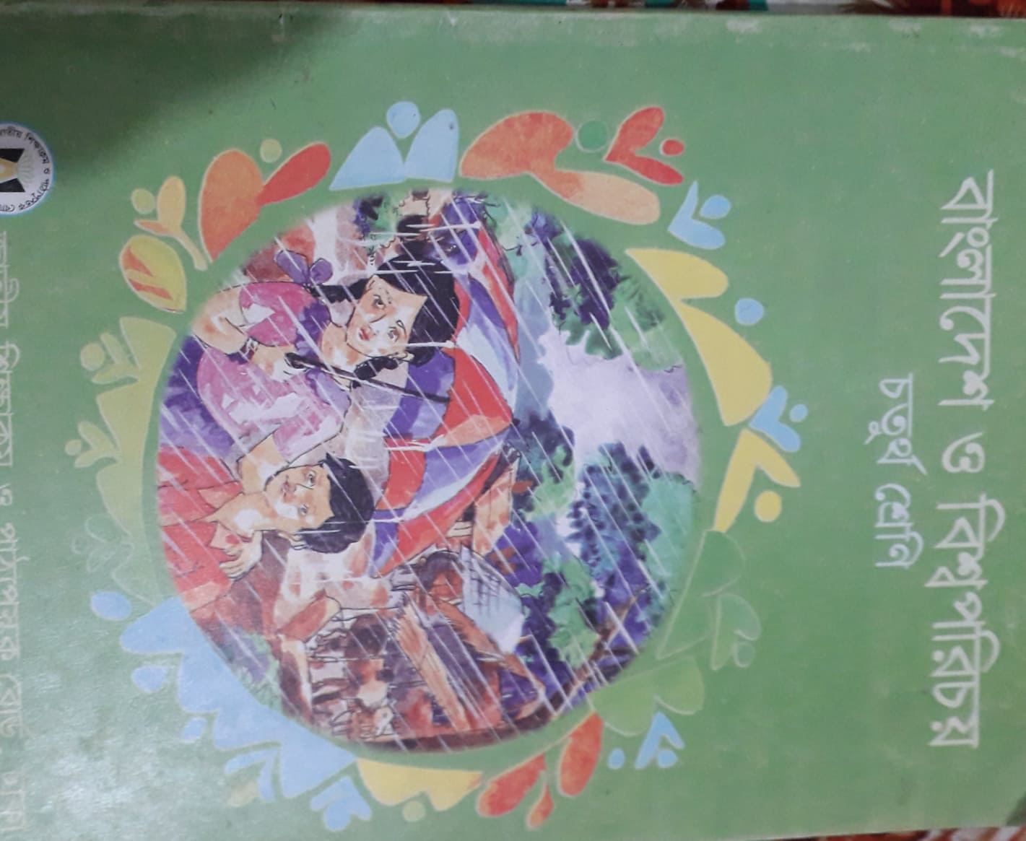
বই সংযোগ

Slide 12
দলীয় কাজ
দলের নাম | কাজ
শাপলা | বাংলাদেশের উত্তর ও দক্ষিণ অঞ্চলের ৩ টি পার্থক্য লেখ।
কদম | বাংলাদেশের উত্তর ও দক্ষিণ অঞ্চলের ৩ টি পার্থক্য লেখ।
বেলি | বাংলাদেশের উত্তর ও দক্ষিণ অঞ্চলের ৩ টি পার্থক্য লেখ।

Slide 13
মূল্যায়ন
১। কী কারণে দক্ষিণ অঞ্চলে বন্যার প্রবণতা বেশি তা লিখ ?
২। প্রাকৃতিক পরিবেশের কারণে অঞ্চলভেদে যে পার্থক্য গুলো দেখা যায় তার ৩ টি বৈশিষ্ট্য লেখ।

Slide 14
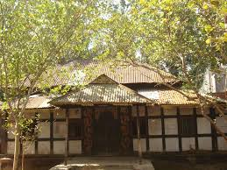
বাড়ির কাজ
তোমার পরিচিত পরিবেশ সম্পর্কে ৫টি বাক্য লিখে আনবে ।

Slide 15
ন্য
দ
ধ
বা

